Slide 1


PeTel Tester
C#
ממשק לבדיקת קוד בסי שארפ
גלעד מרקמן

Slide 2

כללי
ממשק בדיקת הקוד כולל שלושה חלקים:
  Case Tester – בדיקה של תוצאות הרצת קוד התלמיד לעומת פתרון המורה.
  Code Tester – בדיקה של תחביר התשובה של התלמיד (האם יש קריאה רקורסיבית, האם הפונקציה סטטית וכד').
  AI Tester – בדיקת הקוד באמצעות מודל בינה מלאכותית (בפיתוח)
פיתוח בדיקת הקוד מתבצע בסביבת העבודה Visual Studio
  הרצת בדיקות על פתרונות אפשריים של תלמידים.
לאחר סיום הפיתוח העלאה של הקבצים לסביבת פטל.

Slide 3

התקנות

Slide 4
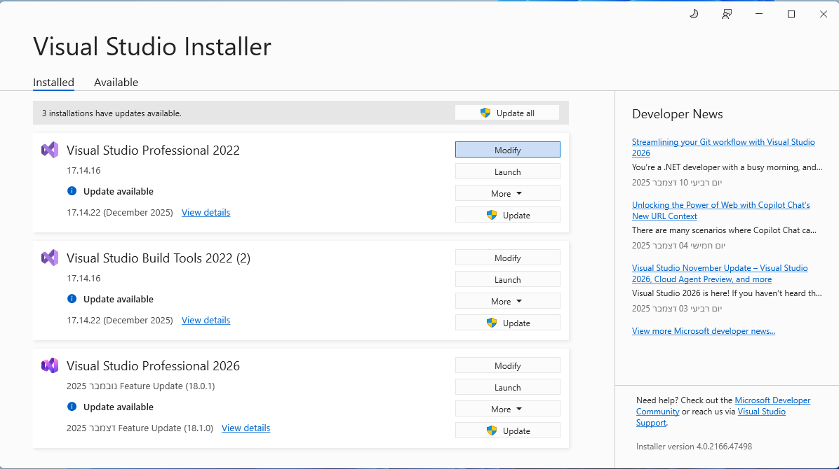
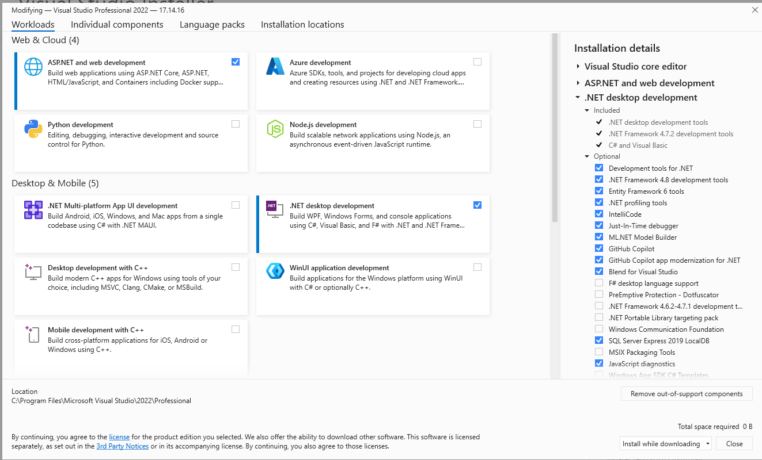
הכנה של ויזואל סטודיו
סביבת הפיתוח שלנו היא Visual Studio. התקנה חינמית: Visual Studio Community
על מנת לוודא כי הרכיבים הנדרשים מותקנים יש להריץ את Visual Studio Installer -> ללחוץ על Modify.
  לוודא ש .Net desktop development מותקן.
  לוודא שכולל את .Net Framework 4.7.2
אם חסר – להתקין.

Slide 5
התקנה של הממשק
הממשק נמצא GitHub פומבי לפי הכתובת הבאה: https://github.com/MarkmanGilad/PETEL_Tester.
ניתן להוריד את הממשק בשתי דרכים חלופיות:
  לבצע cloning לפי הכתובת לעיל (נדרשת התקנה של Git במחשב).
  הורדת הפרויקט כקובץ zip, שמירת הקובץ על המחשב האישי, פתיחת הקובץ, והרצתו.
נדגים את שתי האפשרויות.

Slide 6
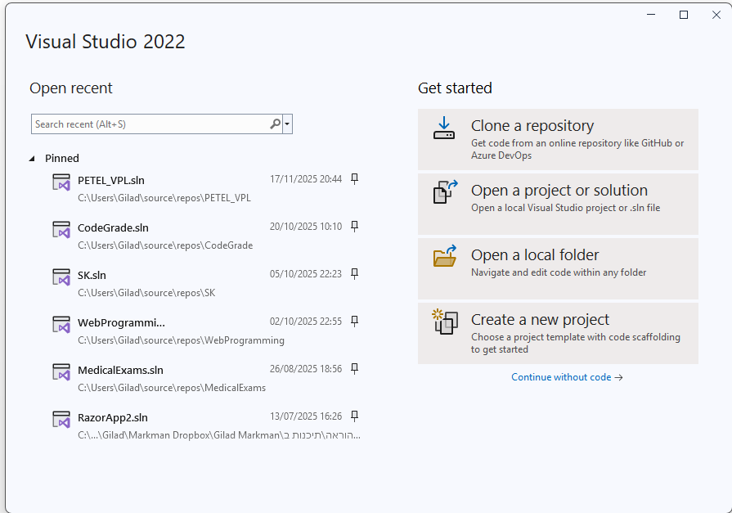
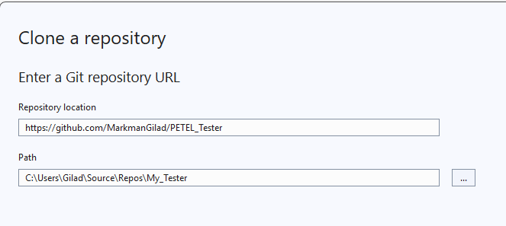
Cloning
במסך הפתיחה של ויזואל סטודיו 2022 יש לבחור clone a repository.
בתיבת המיקום יש להכניס את כתובת הפרויקט בגיטהב: https://github.com/MarkmanGilad/PETEL_Tester
ניתן להשאיר את הנתיב לשמירת הפרויקט במחשב שלנו ללא שינוי או לבחור מיקום אחר.
ללחוץ על כפתור clone.

Slide 7
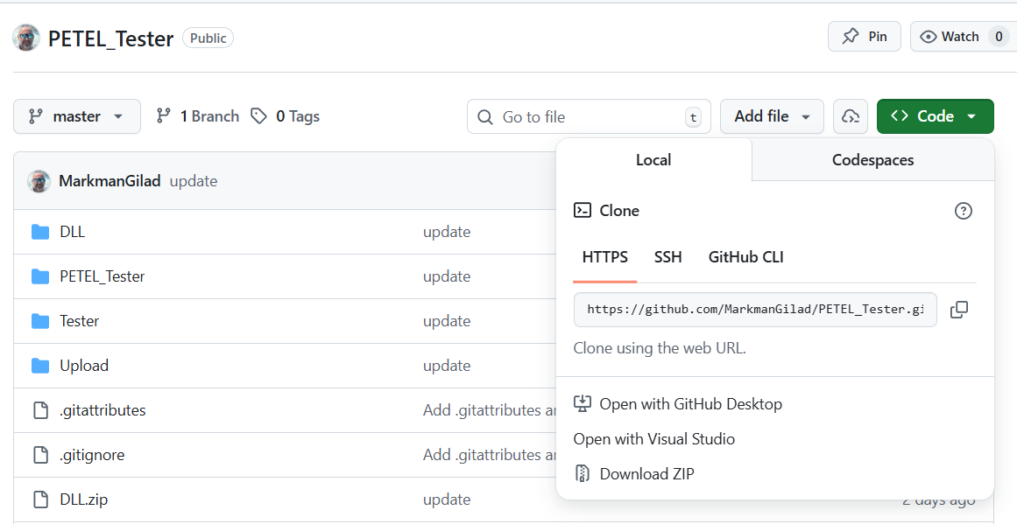
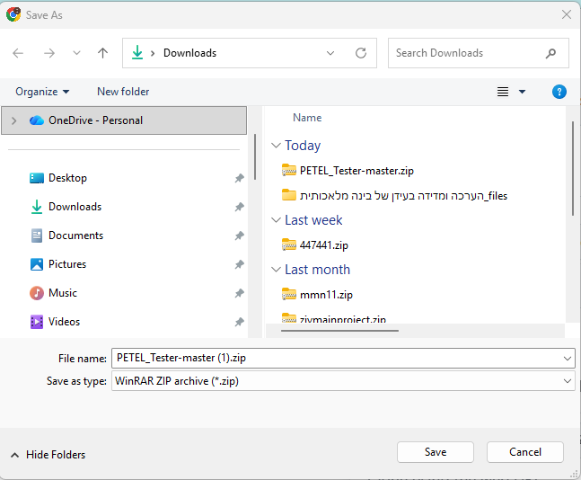
הורדת הפרויקט למחשב (חלופי)
באתר גיטהב: https://github.com/MarkmanGilad/PETEL_Tester יש ללחוץ על החץ ליד Code, ולבחור Download Zip.
לשמור את הקובץ במחשב שלנו.

Slide 8
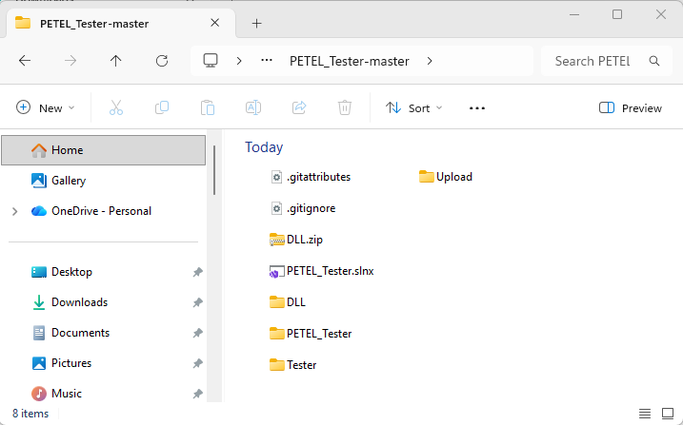
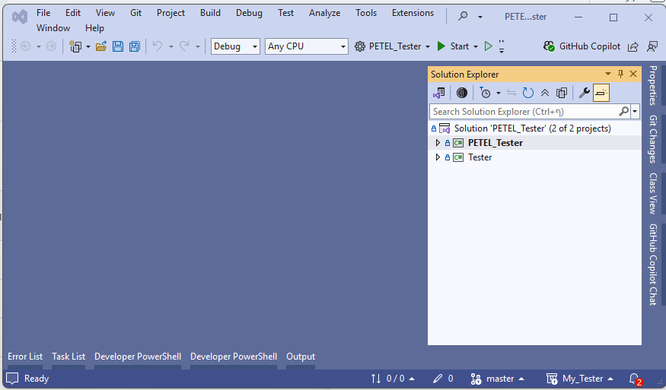
המשך הורדת הפרויקט
לאחר הורדת קובץ Zip למחשב יש לפתוח (Extract).
להכנס לספריה PETEL_Tester-master ולחיצה כפולה על PETEL_Tester.slnx תפעיל את הפרויקט.

Slide 9
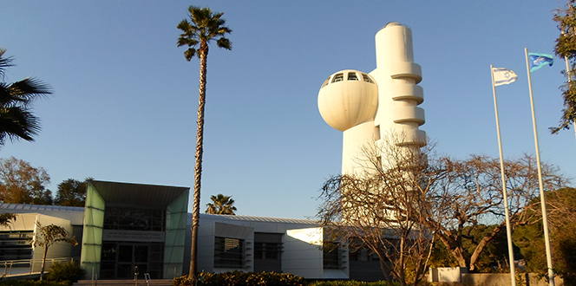
הכנת סביבת העבודה
למשימה חדשה

Slide 10
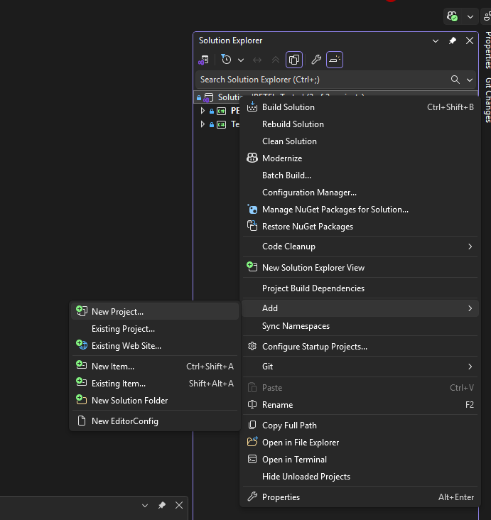
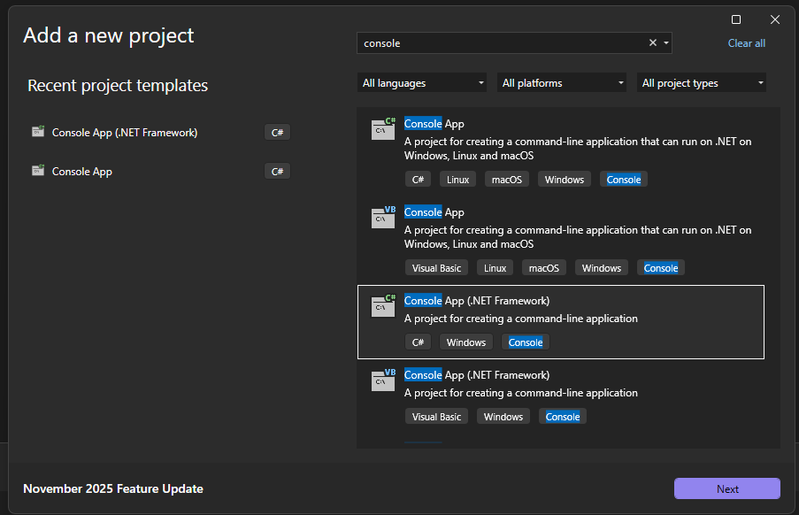
יצירת פרויקט חדש
לחיצה ימנית על ה Solution
  Add -> New Project …
לבחור פרויקט מסוג:
C# Console App (.Net Framework)
ללחוץ Next

Slide 11
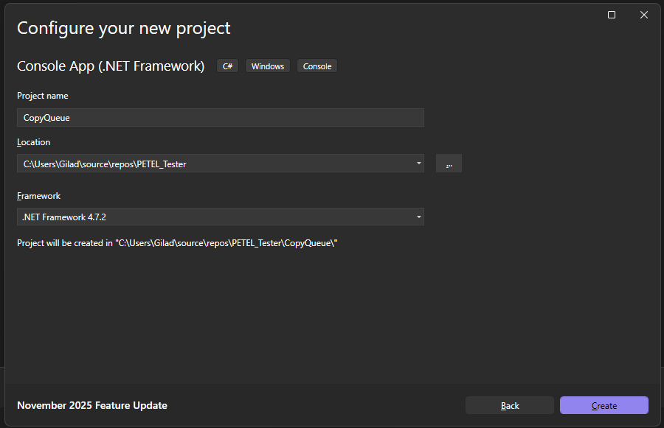
יצירת פרויקט חדש - המשך
לבחור שם לפרויקט.
ללחוץ Create.

Slide 12
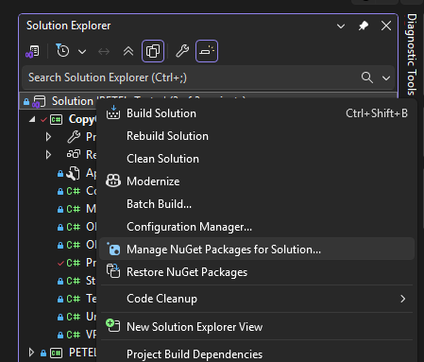
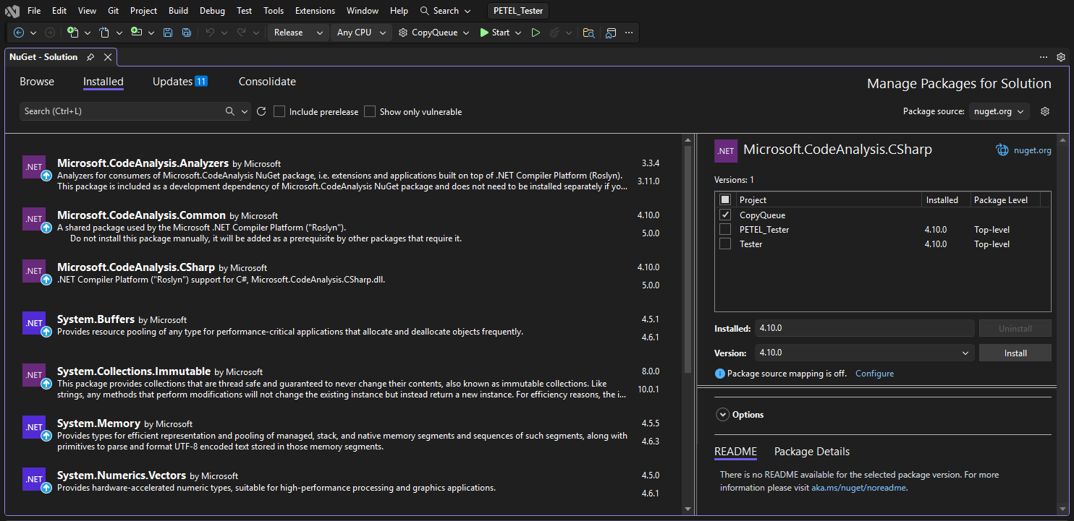
התקנת ספריות נחוצות
על מנת להתקין ספריות נחוצות נלחץ קליק ימני על ה Solution ונבחר:
  Manage NuGet Packages for Solution …
בחלון שיפתח:
  נבחר Installed.
  נבחר Microsoft.CodeAnalysis.Csharp
  נסמן V בשם הפרויקט שלנו.
  נוודא שהגרסה היא 4.10.0
  ***** אסור לעדכן גירסה *******
נלחץ Install.
נאשר I Accept

Slide 13
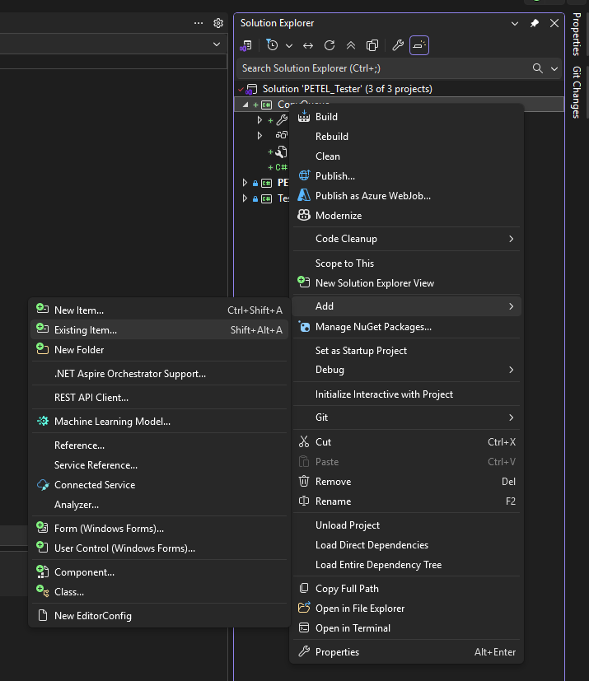
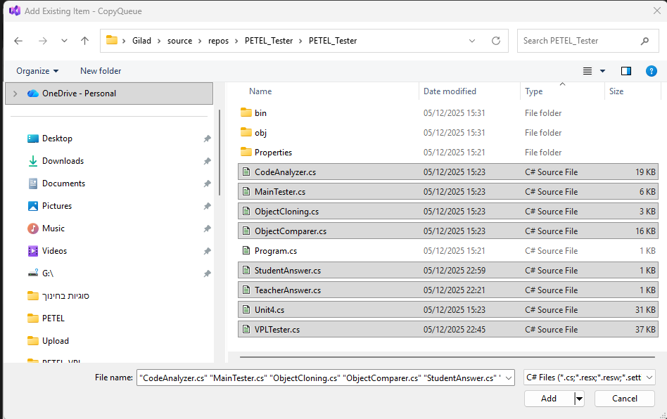
העתקת קבצים לפרויקט החדש
לחיצה ימנית על הפרויקט ולבחור:
Add -> Existing Item …
להגיע לספריה PETEL_Tester/PETEL_Tester.
לסמן ולהוסיף את כל הקבצים למעט Program.cs
ללחוץ Add

Slide 14
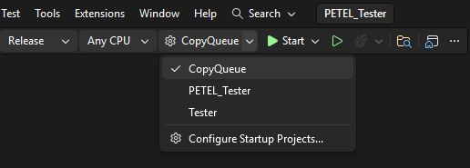
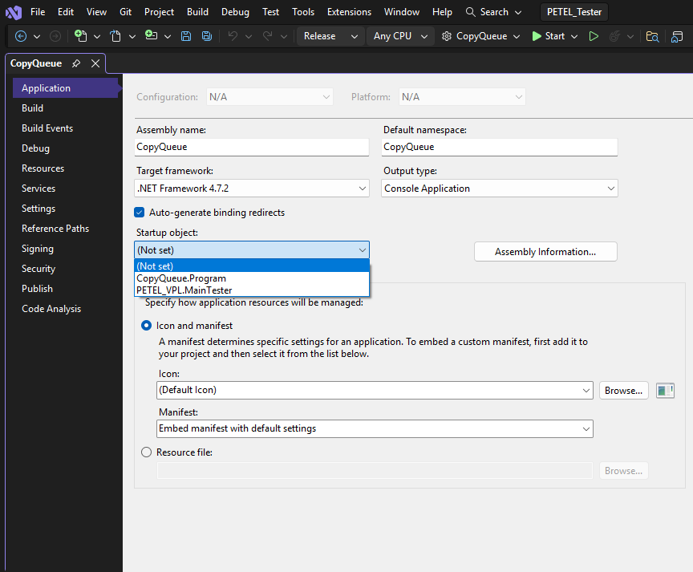
קביעת פרויקט ונקודת כניסה
נבחר את הפרויקט שאנחנו מריצים.
הפרויקט כולל שתי פעולות Main:
  במחלקה Program.cs
  במחלקה MainTetser.cs
קליק ימני על שם הפרויקט ולחיצה על Properties.
בחירת Main_Tetser כנקודת הכניסה שלנו.
נשמור את ההגדרות ctrl-s

Slide 15
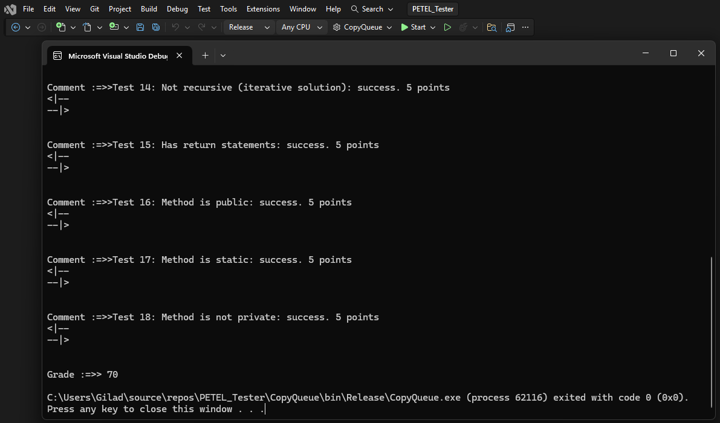
הפרויקט מוכן לפיתוח
הפרויקט כולל את כל הקבצים הנדרשים להכנת משימה חדשה.
ניתן להריץ את הפרויקט ctrl-F5 ולראות את תוצאות ההרצה של תרגיל לדוגמה: countRemoveItem().

Slide 16
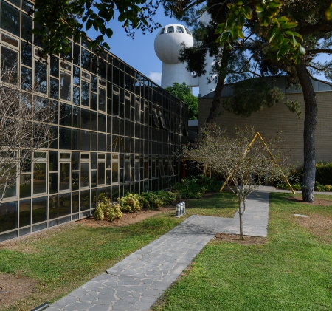
בניית Tester

Slide 17
כללי
בניית Tester מחייבת עדכון שלושה קבצים:
  MainTeter.cs - קובץ הבדיקות.
  TeacherAnswer.cs – קובץ הפתרון המשמש בסיס להשוואה לקוד התלמיד.
  StudentAnswer.cs – דוגמה לפתרון תלמיד לבדיקת גילוי שגיאות שונות.
אם מבקשים לבדוק את תוצאות הרצת הפתרונות של המורה או של התלמיד, ניתן לזמן אותם מהקובץ Program.cs ולהגדיר אותו כנקודת כניסה.
אם רוצים לבדוק כיצד הטסטר בודק את פתרון התרגיל, מגדירים את MainTester כנקודת כניסה ומריצים את הקוד.
המחלקה Unit4 כוללת את כל המחלקות הנדרשות ליחידה מבנה נתונים ובנוסף כוללת Helper ליצירת והדפסת מבני נתונים (ראו בהמשך).

Slide 18
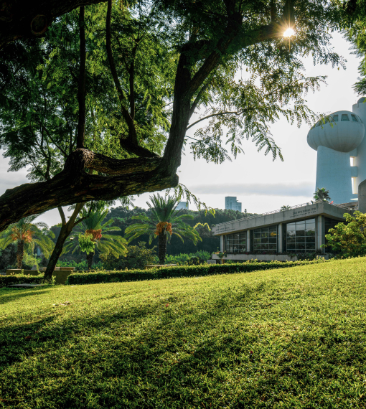
בדיקת התשובה של המורה
Unit4Helper

Slide 19
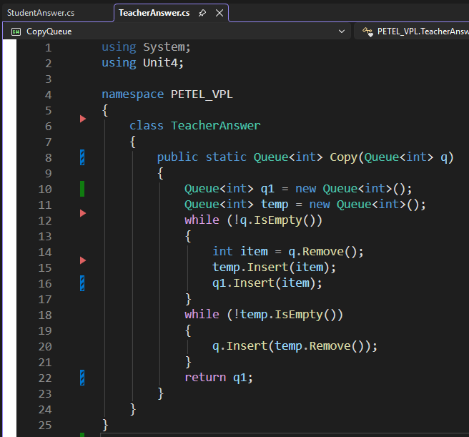
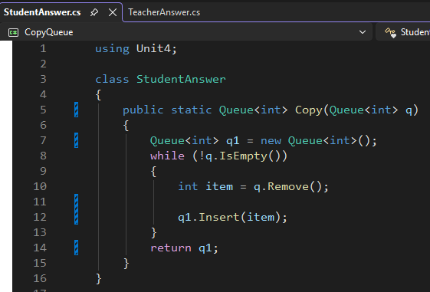
פתרון המורה והתלמיד
נבנה את פתרון המורה ואת פתרון התלמיד לתרגיל של העתקת תור.
פתרון התלמיד כולל שגיאה בכך שלא שומר על התור המקורי.

Slide 20
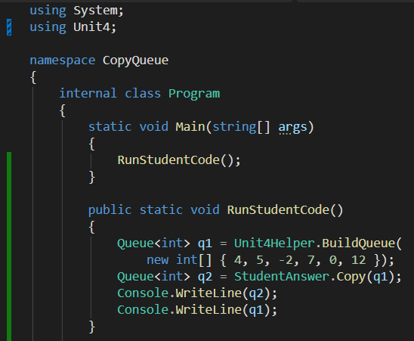
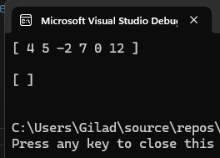
הרצת הקוד לבדיקה – Unit4Helper
נגדיר את Program.cs כנקודת הכניסה באמצעות המאפיינים של הפרויקט.
נעדכן את using בהתאם לתמונה.
ניצור תור לדוגמה.
נקרא לפעולה של התלמיד.
נדפיס תוצאות

Slide 21
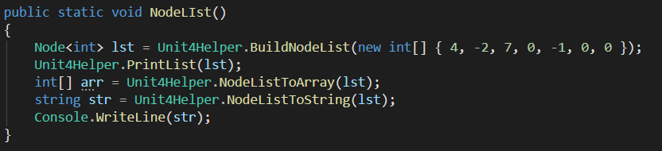
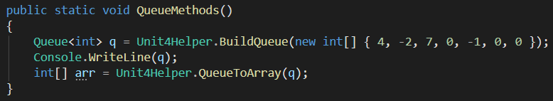
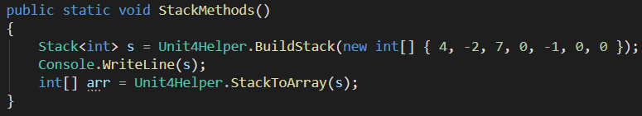
פעולות ב Unit4Helper
רשימת חוליות
תור
מחסנית

Slide 22
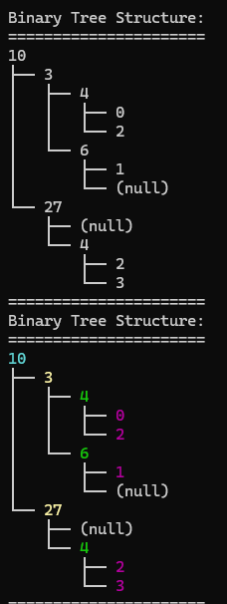
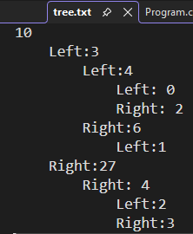
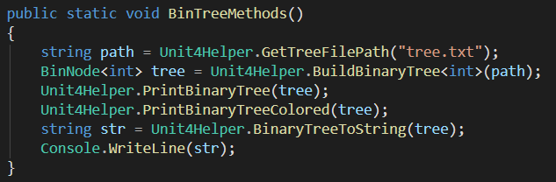
פעולות עבור עצים
הוספנו פעולה המאפשרת לבנות עצים מקובץ טקסט.
אנחנו בונים קובץ טקסט בצורה הבאה. יש לעשות שימוש בטאב לירידה ברמה.
הפעולה קוראת את העץ מהקובץ ויוצרת
אובייקט של עץ בינארי.
הוספנו הדפסה של העצים.

Slide 23
בניית Case Test

Slide 24
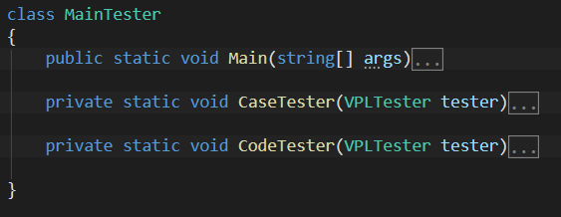
MainTester
לאחר שבנינו את תשובת המורה ותשובת התלמיד נוכל לעבור לבניית הבדיקה עצמה.
יש להגדיר את MainTester כנקודת הכניסה של הפרויקט (במקום Program).
המחלקה בנויה משלוש פעולות סטטיות:
  Main – הפעולה הראשית
  CaseTester – בדיקת הרצת הקוד.
  CodeTester - בדיקה תחביר
  התשובה של התלמיד.

Slide 25
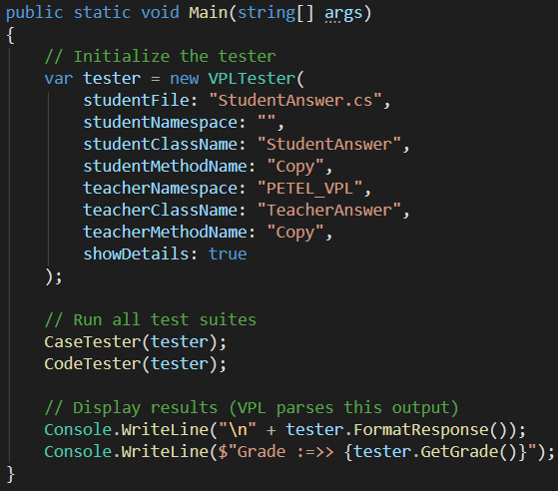
Main
בשלב ראשון עלינו להגדיר אובייקט של הטסטר:
  StudentFile – שם הקובץ ב VPL
  StudentNamespace – אם לא הוגדר יש להשאיר ריק.
  StudentMethodName – שם הפעולה הנבדקת.
  teacherNamespace - בהתאם לפתרון המורה (מומלץ לא לשנות).
  teacherMethodNake – שם הפעולה הנבדקת בקוד המורה.
  showDetails – האם לתת תשובה מפורטת לתלמיד.
פרט לכך, אין צורך לעשות שינויים.

Slide 26
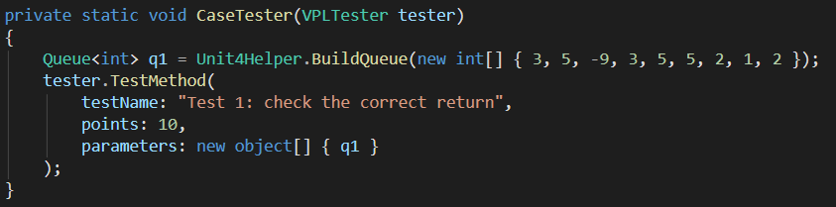
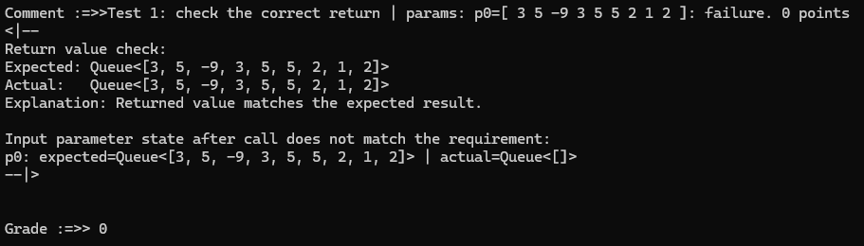
CaseTester
דוגמה לבדיקה של הפעולה העתקת קוד. הבדיקה נכשלה כיוון שהתלמיד שינה את התור המקורי .

Slide 27
השלבים לבניית בדיקה
בניית הפרמטרים (הדוגמאות), כגון רשימה, תור וכד'.
קריאה לפעולת הבדיקה TestMethod:
  testName – שם הבדיקה ניתן לכלול פירוט לתלמיד.
  Points – מספר הנקודות שהבדיקה שווה.
  Parameters - רשימה של אובייקטים הכולל את הפרמטרים המועברים לפעולה.
ניתן לבנות מספר בדיקות בזו אחר זו.

Slide 28
הפרמטרים של TestMethod
פרמטר | סוג | הסבר
testName | String | * שם הבדיקה והסבר קצר לתלמיד
Points | Int | * מספר הנקודות שיקבל התלמיד אם יעבור את הבדיקה
Parameters | Object [] | מערך אובייקטים הכולל את הפרמטרים שיש להעביר לפעולה.
consoleInput | String , string [], List<string> | הקלט במקרה והפעולה דורשת read. הקלט יכול להיות כל אחד מהסוגים המצויינים. במקרה של לולאת קלט ניתן לתת מערך של מחרוזות או רשימה של מחרוזות.
captureConsoleOutput | Bool | האם להשוות את הפלט לקונסול במקרה והפעולה כוללת write ?
compareParams | Boot (default: true) | האם הפעולה שינתה את הפרמטרים (משווה את הפרמטרים לאחר הפעולה) ?
exceptionComments | Dictionary<Type, string> | אופציונאלי: אפשרות לשנות את הודעת השגיאה במקרה של Exception אצל התלמיד.
compareReturn | Bool (default: true | אופציונאלי: האם לבדוק את הערך המוחזר מהפעולה?
* פרמטר חובה. השאר אופציונאלי

Slide 29
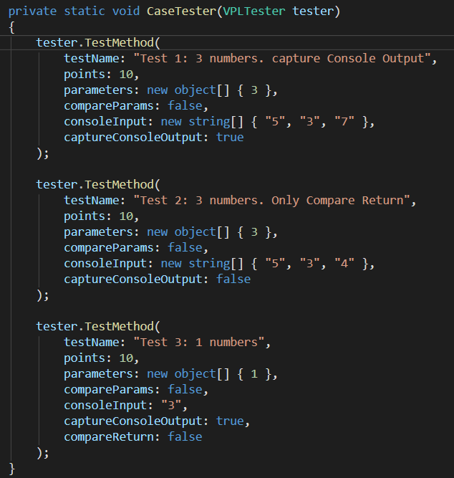
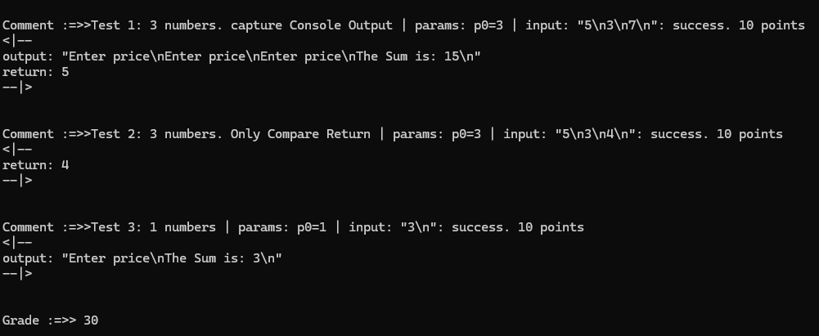
דוגמאות לבדיקות
תרגיל: כתוב פעולה המקבלת מספר שלם num. הפעולה תקלוט מחירים של מוצרים כמספר ה num. הפעולה תדפיס את סכום המוצרים ותחזיר את הממוצע שלהם.

Slide 30
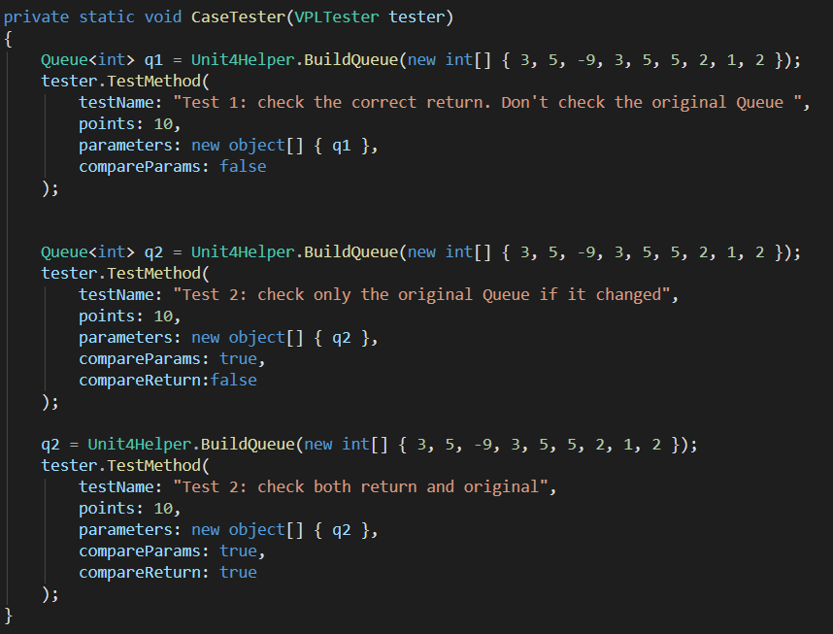
דוגמאות לבדיקה
כתבו פעולה המעתיקה תור מבלי לפגוע בתור המקורי.
בדיקה ראשונה – בודק רק את התור המוחזר ולא בודק אם התור המקורי השתנה.
בדיקה שניה – בודק רק אם התור המקורי השתנה.
בדיקה שלישית – בודק את שניהם

Slide 31
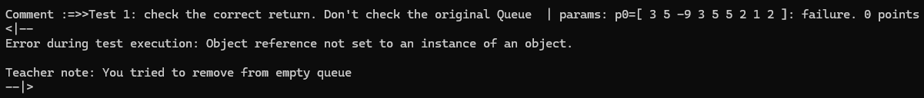
הוספת הודעת שגיאה מותאמת אישית
באפשרותנו להוסיף להודעות השגיאה של המערכת הודעות שגיאה מותאמת אישית.
לדוגמה הודעת השגיאה:
לאחר השינוי הוספה ההודעה הבאה:

Slide 32
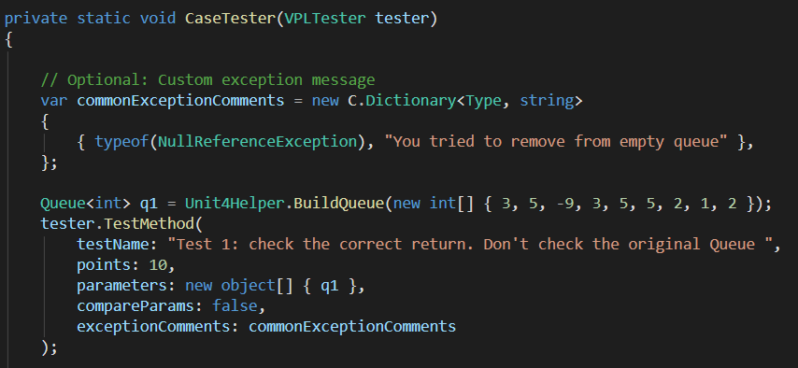
הוספת הודעת שגיאה מותאמת אישית
עלינו להגדיר מילון בו המפתח הוא סוג השגיאה והערך הודעת השגיאה.
בפרמטרים של הבדיקה נוסיף את המילון ב exceptionComments.

Slide 33
בניית Code Test

Slide 34
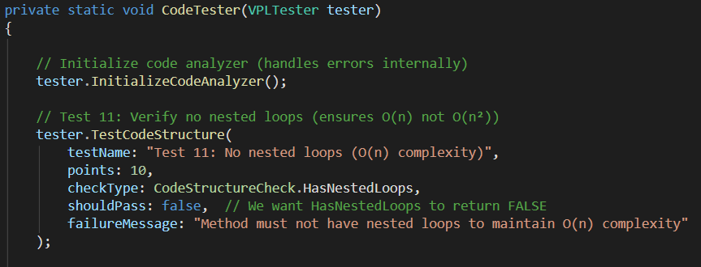
בדיקת תחביר הקוד
במערכת הבדיקות ניתן לבצע בנוסף בדיקה תחבירית של הקוד שכתב התלמיד כגון: האם הפעולה רקורסיבית, האם הפעולה סטטית, האם הפרמטרים של הפעולה תקינים, האם הערך המוחזר תקין ועוד.
דוגמה – בדיקה האם התלמיד השתמש בלולאות מכוננות:

Slide 35
בניית בדיקת תחביר
בתחילת הפעולה CodeTester עלינו לאתחל את CodeAnalyzer.
נוסיף את שם הבדיקה והסבר.
מספר הנקודות.
סוג הבדיקה לפי רשימה קבועה
מראש (ראו במהשך).
פרמטרים נוספים אופציונאליים:
כגון הודעת שגיאה.

Slide 36
פרמטרים של TestCodeStructure
פרמטר | סוג | פירוט
testName | String | שם הבדיקה והסבר קצר שלה – הטקסט יופיע לתלמיד.
points | Int | מספר הנקודות שיקבל התלמיד אם יעבור את הדיקה.
checkType | CodeStructureCheck | סוג הבדיקה לפי רשימה קבועה מראש (ראו בהמשך).
shouldPass | Bool (default=true) | אופציונאלי: האם תוצאות הבדיקה המצופה היא חיובית או שלישית.
expectedCount | Int ? (default=null( | אופציונאלי: בבדיקות כמותיות המספר המצופה (לדוגמה: מספר הלולאות).
failureMessage | String (default= null) | אופציונאלי: הודעת שגיאה לתלמיד אם הבדיקה נכשלת.

Slide 37
סוגי הבדיקות – המחלקה CodeStructureCheck
שם הבדיקה | ערך מוחזר | תיאור
IsRecursive | bool | האם קיימת קריאה רקורסיבית
CountForLoop | Int | מספר לולאות for בהם השתמש התלמיד (לאו דווקא מכוננות).
CountWhileLoop | Int | מספר לולאות while בהם השתמש התלמיד (לאו דווקא מכוננות).
CountForEachLoop | Int | מספר לולאות forEach בהם השתמש התלמיד (לאו דווקא מכוננות).
CountAnyLoop | Int | מספר לולאות מכל סוג בהם השתמש התלמיד (לאו דווקא מכוננות).
CountIfStatements | Int | מספר התנאים בהם השתמש התלמיד
CountRecursiveCalls | Int | מספר הקריאות הרקורסיביות בפעולה
CountReturnStatements | Int | מספר פקודות ה return בפעולה.
CountNewNodes | Int | מספר הפקודות new Node<T> בפעולה
CountNewQueue | Int | מספר פקודות new Queue<T> בפעולה
CountNewStack | Int | מספר פקודות new Stack<T> בפעולה
CountNewBinNode | Int | מספר פקודות new BinNode<T> בפעולה

Slide 38
סוגי הבדיקות – המשך
שם הבדיקה | ערך מוחזר | תיאור
CountSetNext | Int | מספר פקודות SetNext של המחלקה Node<T>
CountGetNext | Int | מספר פקודות GetNext של המחלקה Node<T>
HasNestedLoops | Bool | האם התלמיד השתמש בלולאות מכוננות מכל סוג (לצורך סיבוכיות).
IsStatic | Bool | בדיקת חתימת הפעולה
IsPublic | Bool | בדיקת חתימת הפעולה
IsPrivate | Bool | בדיקת חתימת הפעולה
IsProtected | Boll | בדיקת חתימת הפעולה
IsInternal | Bool | בדיקת חתימת הפעולה
CheckParams | Bool | בדיקת חתימת הפעולה – השוואת הפרמטרים לחתימת פעולת המורה.
CheckReturnType | Bool | בדיקת חתימת הפעולה – השוואת הערך המחוזרת לחתימת פעולת המורה.

Slide 39
העלאת בדיקה ל PETEL

Slide 40
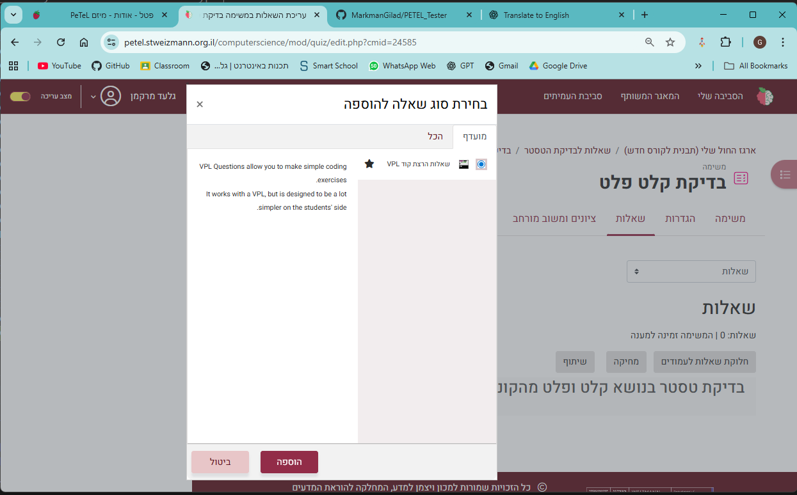
העלאת בדיקה למערכת Moodle PeTel
לאחר שהרצנו את הבדיקה בסביבת העבודה וניסינו תשובות שונות של התלמידים הגיע הזמן להעלות למערכת PETEL.
ניצור שאלת הרצת קוד VPL.

Slide 41
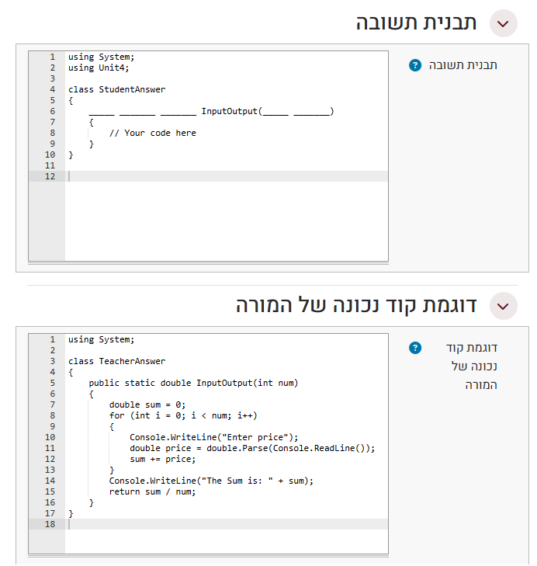

בניית השאלה
לבנות שאלה כרגיל
שם קובץ: מומלץ StudentAnswer.cs אחרת יש לשנות את הקובץ ב MainTester.
בתבנית התשובה מומלץ להעתיק את תשובת התלמיד מסביבת העבודה ולמחוק את הפרטים אותם יתבקש התלמיד לכתוב.
  חשוב – לא לשכוח using.
  מומלץ - לא להוסיף nameSpace (אחרת יש לעדכן בטסטר)

Slide 42
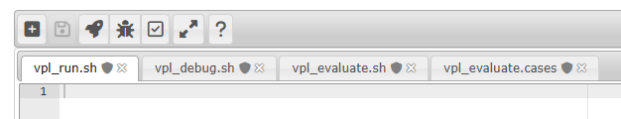
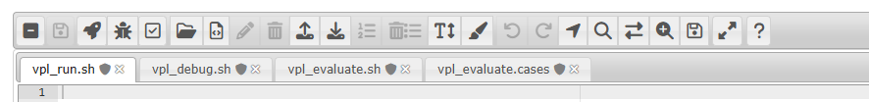
העלאת קבצי הבדיקה
בחלון קבצי הרצה ובדיקת קוד יש ללחוץ על +
ולאחר מכן, ללחוץ על העלאה (חץ למעלה).
לאחר הלחיצה יפתח חלון במחשב שלכם.

Slide 43
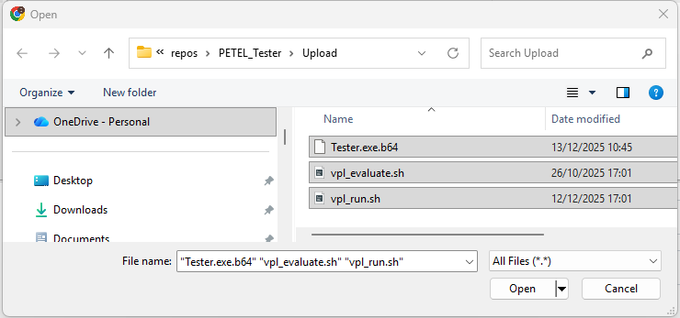
העלאת קבצי הבדיקה הכללים
יש לאתר את הספריה Upload בתוך הפרויקט שלכם, לסמן את שלושת הקבצים בספריה, ולהעלות אותם (עזרה באיתור הספריה בשקופית הבאה).
קבצים אילו קבועים בכל המשימות.

Slide 44
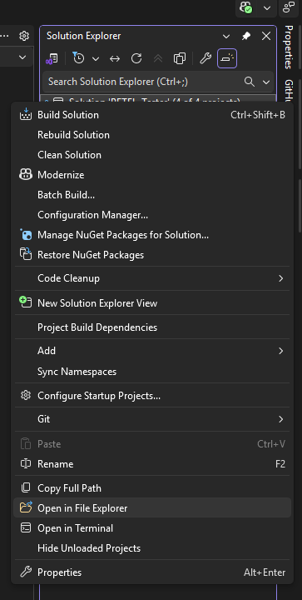
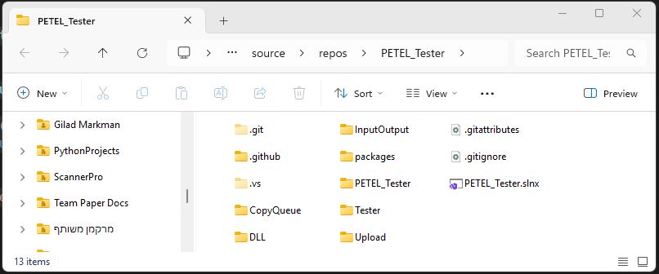
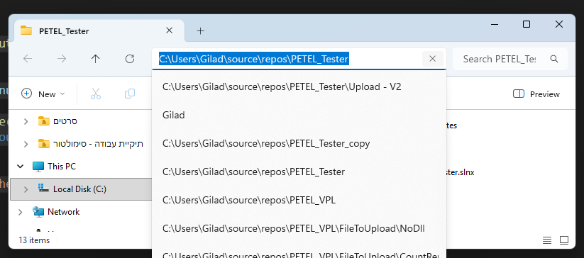
איתור ספריית העבודה במחשב שלנו
על מנת לאתר את ספריית העבודה במחשב שלנו נלחץ קליק ימני על ה solution שלנו.
בחירה ב Open in File Explorer.
ניתן להעתיק את הנתיב של הפרויקט והתמש בו בחלון העלאה של ה PETEL.

Slide 45
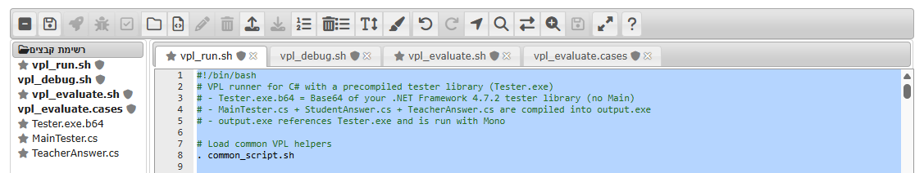
העלאת הקבצים של המשימה
בשלב הבא נעלה את הקבצים של המשימה הספציפית.
ללחוץ שוב על החץ למעלה, לאתר את הספריה של הפרויקט, לסמן רק את שני הקבצים:
  MainTester.cs
  TeacherAnswer.cs
לעלות את הקבצים ולשמור.
שמירה

Slide 46



בדיקה
בחלק התחתון של הטופס נלחץ על שמירה והמשך עריכה ולאחר מכן על תצוגה מקדימה.
נעתיק את תשובת התלמיד מסביבת העבודה ל PETEL ונלחץ "בדיקת קוד מקדימה".
נוודא שקיבלנו תוצאה מצופה.

Slide 47
עבודה נעימה

